Slide 1
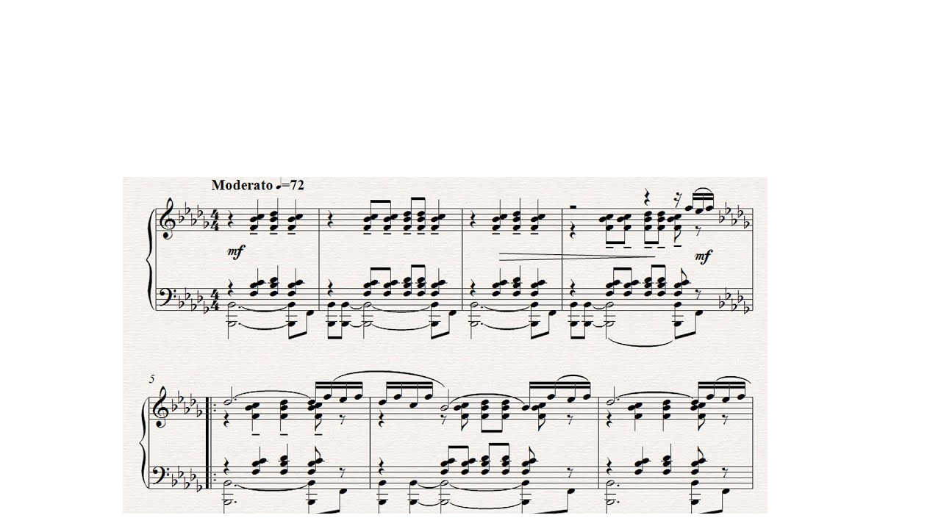
СТУДЕНЧЕСКОЕ ОБЩЕСТВО НАУЧНЫХ ЭКСПЕРИМЕНТАТОРОВ И ТВОРЦОВ НАЦИОНАЛЬНОЙ ТЕХНОЛОГИЧЕСКОЙ ИНИЦИАТИВЫ (СОНЭТ НТИ)*
* Составная часть мета-идеи Форума «Право студента на освоение 25% программы в виде персональной траектории»
НТИ _{2.0}
Кузенков Сергей Евгеньевич
кандидат технических наук, доцент
проректор по научной работе и инновациям ЛГТУ
общественный представитель АСИ в Липецкой области

Slide 2


ЦЕЛЬ ПРОЕКТА
Формирование современных компетенций у обучающихся вузов через активное участие в Студенческом научном обществе (СНО), сформированном по принципам Кружкового движения НТИ

Slide 3

ИДЕЯ ПРОЕКТА
Формирование уникального набора компетенций, использование контента за рамками своего вуза, способность к выбору траектории развития – залог мотивации и успешности выпускника.

Slide 4
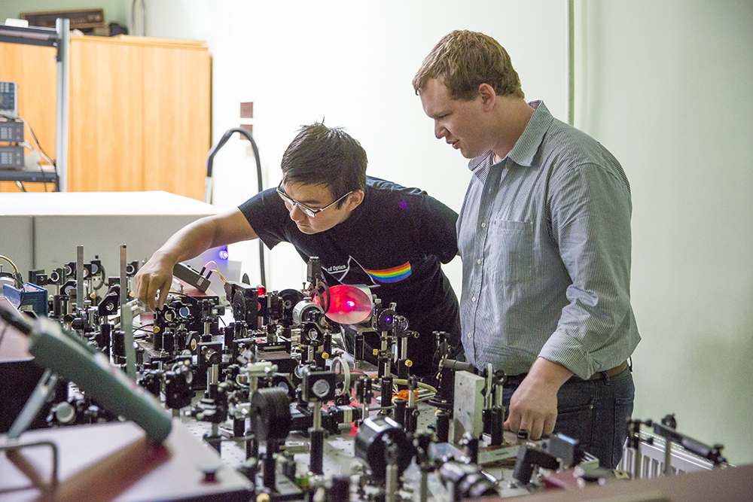
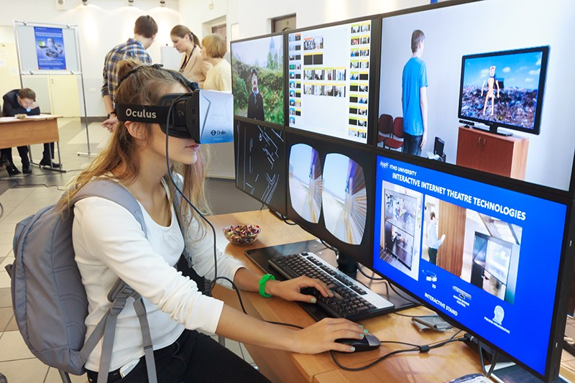
УНИКАЛЬНОСТЬ ПРОЕКТА
Предлагается использовать уже имеющиеся в вузах страны структуры Студенческих научных обществ и их перезагрузка под тематику НТИ, для создания непрерывности в формировании проектных команд от школьников (Кружковое движение НТИ, кванториумы и т.п.) до студенческих проектных команд, решающих технологические задачи в более глобальных масштабах.
Проект даст возможность для студентов стать инициаторами своей образовательной, научной и компетентностной траектории, а не быть объектом выполнения планов работы СНО факультетов и научных руководителей.

Slide 5
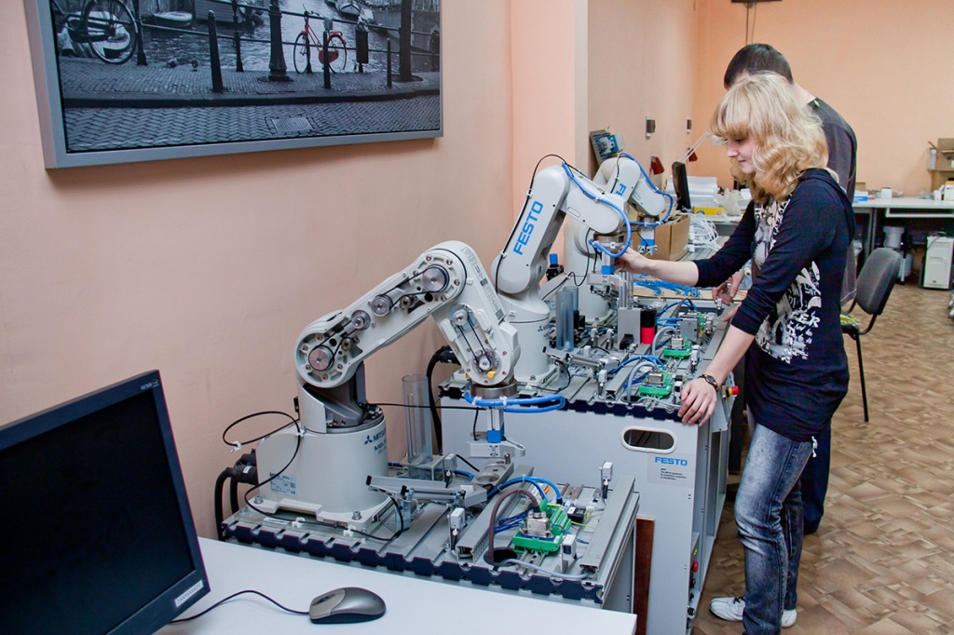
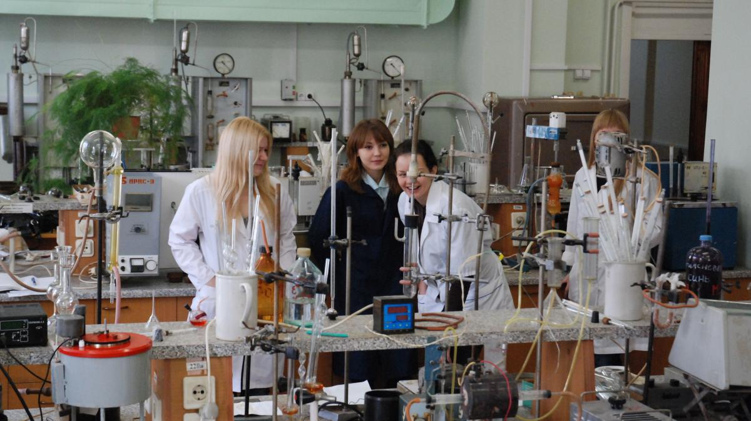
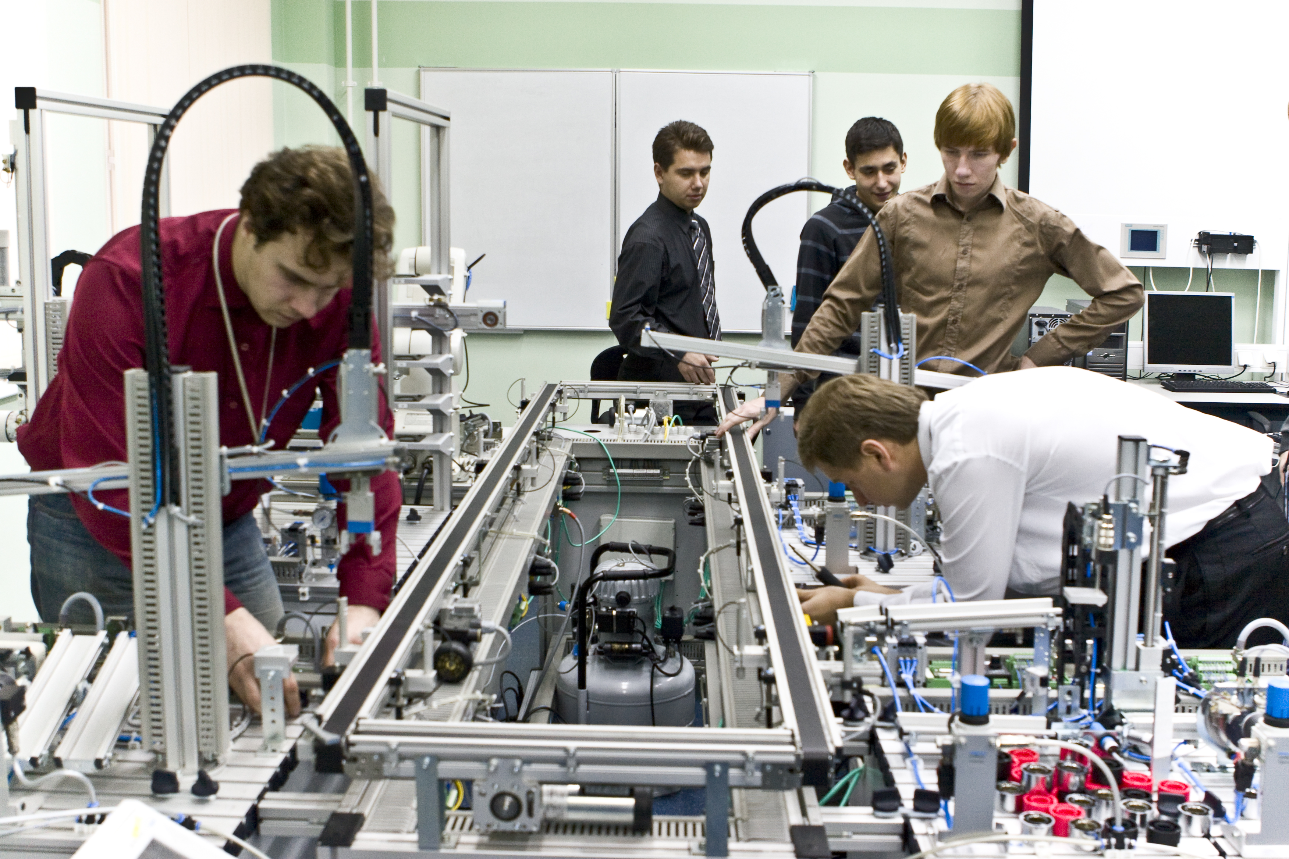
ОЖИДАЕМЫЕ РЕЗУЛЬТАТЫ
- Персонализация траектории студентов должна быть не рискованной инициативой вуза, а требованием по соглашению с Минобрнауки РФ и студентом;
- Гарантия качества результата обучения через привязку к реализуемому студентом проекту или отраслевым LXP;
- Поток проектов и проектных команд до 1000 проектов в год, как минимум в 200 региональных вузах страны.

Slide 6
ПЛАНЫ НА 2021 ГОД И РЕСУРСЫ
31.12.20
сформировано 5 кружков НТИ в ЛГТУ
01.06.2021
начало реализации проекта в вузах Липецкой области
31.12.2021
начало реализации проекта в масштабах России
31.12.2022
поток проектов и проектных команд из 200 региональных вузов
Университетские Точки кипения, в рамках деятельности которых может развиваться данный проект и формироваться студенческие кружки.
Молодежные бизнес-инкубаторы и технопарки, созданные при вузах.
Бизнес (один из стейкхолдеров), готовый поддержать данный интерес со стороны постановки конкретных задач для студентов. –
Фонды, из которых получают поощрение активные студенты.

Slide 7

Спасибо за внимание!
Кузенков Сергей Евгеньевич
Липецкий государственный технический университет
email: kuzenkov_se@stu.lipetsk.ru
тел.: +7 (903) 699-96-39

